Slide 1
DAO模式

Slide 2
本章任务
使用DAO模式实现主人登录
使用DAO模式实现宠物类型的查询
实现主人领养宠物

Slide 3


本章目标
掌握DAO模式
使用Properties类读取配置信息
使用实体类传递数据

Slide 4
回顾JDBC操作
读取
删除
查找
JDBC
修改
保存
将程序中的数据在瞬时状态和持久状态间转换的机制即为数据持久化

Slide 5

持久化的实现方式
数据库
普通文件
XML文件
数据库
普通文件
XML文件

Slide 6

为什么进行JDBC封装3-1
示例
Scanner input = new Scanner(System.in);
System.out.print("请输入登录名：");
String name=input.next();
System.out.print("请输入登录密码：");
String password=input.next();
//省略加载驱动……
try {
conn = DriverManager.getConnection("jdbc:mysql://localhost:3306/
epet","epetadmin", "0000"););
//省略代码 … …
if(rs.next())
System.out.println("登录成功，欢迎您！");
else
System.out.println("登录失败，请重新输入！");
//省略代码 … …
} catch (SQLException e) {
… …
} finally {}
业务相关代码
数据访问代码

Slide 7
为什么进行JDBC封装3-2
业务代码和数据访问代码耦合
可读性差
不利于后期修改和维护
不利于代码复用
采用面向接口编程，可以降低代码间的耦合性

Slide 8
如何进行JDBC封装
为什么进行JDBC封装3-3
隔离业务逻辑代码和数据访问代码
隔离不同数据库的实现
MySQL
业务逻辑代码
数据访问代码
SQLServer
Oracle
业务逻辑代码调用数据访问接口

Slide 9
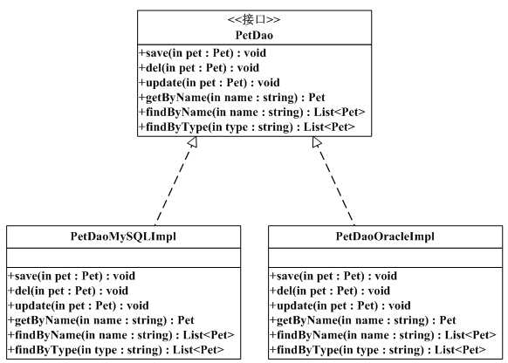
实现JDBC封装6-1
示例
将对宠物的所有操作抽取成接口
public interface PetDao{
int save(Pet pet);
int del(Pet pet);
int update(Pet pet);
Pet getByName(String name);
List<Pet> findByName(String name);
List<Pet> findByType(String type);}
以对象传参数
接口由不同数据库的实现类分别实现

Slide 10
实现JDBC封装6-2
实现数据访问接口
示例
定义实体类Pet类
包含相关属性
实现属性的getter/setter方法
public class Pet{
private int id;// 宠物id
private int masterId;// 主人id
private String name;// 昵称
……
public int getId(){
return id;
}
public void setId(int id){
this.id = id;
}
……
}
属 性
getter/setter方法

Slide 11
实现JDBC封装6-3
示例
PetDao实现类的方法:update()方法
public class PetDaoMySQLImpl implements PetDao{
public int update(Pet pet){
String driver = " com.mysql.jdbc.Driver ";
String url = " jdbc:mysql://localhost:3306/epet";
… …
String sql = "update pet set status=0 where id=? ";
pstmt =conn.prepareStatement(sql);
pstmt.setInt(1, pet.getId());
result=pstmt.executeUpdate();
… …
finally{
… …
if (null != pstmt) pstmt.close();
if(null != conn)conn.close();
… …
}
}
}
数据库连接信息
执行更新操作
在finally块中关闭数据库连接
通用的操作是否能够进一步简化？
Notes:
教学指导：
通用的数据访问操作
数据库连接的建立和关闭操作
增、删、改方法
是否能进一步优化代码

Slide 12
数据库工具类2-1
实现JDBC封装6-4
示例
将通用的操作（打开、关闭连接等）封装到工具类
public class BaseDao{
private String driver = " com.mysql.jdbc.Driver";
private String url = "jdbc:mysql://localhost:3306/epet";
… …
public Connection getConnection() {
… …
Class.forName(driver);
conn = DriverManager.getConnection(url, user, password);
… …
return conn;
}
public void closeAll(Connection conn, Statement stmt,ResultSet rs) {
if(rs != null) rs.close();
if(stmt != null)stmt.close();
… …
}
}
获取数据库连接
关闭数据库连接

Slide 13
数据库工具类2-2
实现JDBC封装6-5
示例
数据库工具类BaseDao：增、删、改的通用方法
public int exceuteUpdate (String preparedSql, Object[] param) {
… …
conn = getConnection();
try {
pstmt = conn.prepareStatement(preparedSql);
if (param != null) {
for (int i = 0; i < param.length; i++) {
//为预编译sql设置参数
pstmt.setObject(i + 1, param[i]);
}
}
num = pstmt.executeUpdate();
} … …
}
Notes:
教学指导：红色部分需要讲解方法的作用及参数含义，蓝色部分需要讲解如何通过循环为预编译sql设置参数，注意强调参数索引从1开始。

Slide 14
实现JDBC封装6-6
示例
实现类实现接口并继承数据库工具类
public class PetDaoMySQLImpl2 extends BaseDao implements PetDao{
//更新宠物状态
public int update(Pet pet) {
String sql="update pet set status=0 where id=?";
Object[] param={pet.getId()};
int result=this.exceuteUpdate(sql, param);
return result;
}
//省略实现PetDao的其他方法
}
此种封装JDBC的结构即为DAO模式

Slide 15
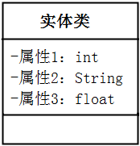
什么是DAO
非常流行的数据访问模式——DAO模式
Data Access Object(数据存取对象)
位于业务逻辑和持久化数据之间
实现对持久化数据的访问
类
DAO
数据表
列1
列2
列3
DAO起着转换器的作用，把
实体类转换为数据库中的记录
Notes:
教学指导：
前面这种封装JDBC操作的方式即是非常流行的数据访问模式——DAO模式

Slide 16
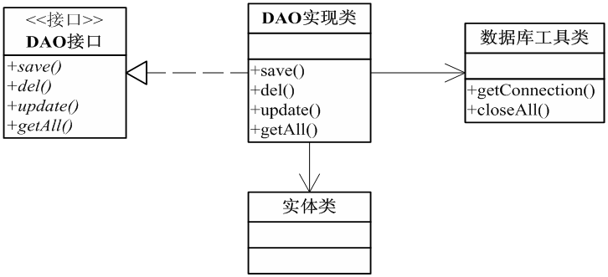
DAO模式的组成
DAO模式的组成部分
DAO接口
DAO实现类
实体类
数据库连接和关闭工具类
优势
隔离了数据访问代码和业务逻辑代码
隔离了不同数据库实现

Slide 17
为什么使用Properties类
public class BaseDao {
private String driver = "com.mysql.jdbc.Driver";
private String url = "jdbc:mysql://localhost:3306/epet";
private String user = "epetadmin";
private String password= “0000";
Connection conn = null;
public Connection getConnection() {
if(conn==null){
try {
Class.forName(driver);
conn = DriverManager.getConnection(url, user, password);
} catch (Exception e) {//省略代码……}
}
return conn;// 返回连接对象
}
修改后需重新编译
让用户脱离程序本身修改相关的变量设置——使用配置文件

Slide 18
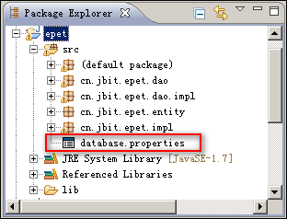
properties配置文件
Java中的配置文件常为properties文件
后缀为.properties
格式是“键＝值”格式
使用“＃”来注释
键
值
driver=com.mysql.jdbc.Driver
url=jdbc:mysql://localhost:3306/epet
username=epetadmin
password=0000

Slide 19
读取配置文件
Java中提供了Properties类来读取配置文件
方法名 | 说 明
String getProperty(String key) | 用指定的键在此属性列表中搜索属性。通过参数key得到其所对应的值
Object setProperty(String key, String value) | 调用Hashtable的方法put。通过调用基类的put()方法来设置键-值对
void load(InputStream inStream) | 从输入流中读取属性列表 （键和元素对）。通过对指定文件进行装载获取该文件中所有键-值对
void clear() | 清除所装载的键-值对，该方法由基类Hashtable提供

Slide 20
读取配置文件
public class BaseDao {
//省略变量定义代码……
static{
init();}
public static void init(){
Properties params=new Properties();
String configFile = "database.properties";
InputStream is=BaseDao.class.getClassLoader()
.getResourceAsStream(configFile);
try {
params.load(is);
} catch (IOException e) {//….}
driver=params.getProperty("driver");
url=params.getProperty("url");
user=params.getProperty("user");
password=params.getProperty("password");
} //省略其他方法代码……}
静态代码块中调用，类加载时执行
配置文件路径
加载配置文件
到输入流中
从输入流中读取属性列表
根据指定的键获取对应的值

Slide 21

小结
提问
什么是DAO？
DAO模式的作用是什么？
DAO是由哪几部分组成的？
JDBC操作中哪些地方建议读取配置文件？为什么？

Slide 22

课堂操作——实现宠物主人登录的数据访问
练习
需求说明
创建数据库表
主人表master(id,name,password)
宠物种类表pet_type(id,name)
宠物表pet(id,master_id,name,type_id,health,love, adopt_time,status)
创建数据库工具类BaseDao
定义实体类Master，与表master 对应
定义MasterDao 接口
创建MasterDao的实现类，实现查询方法

Slide 23

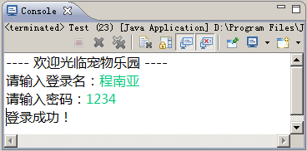
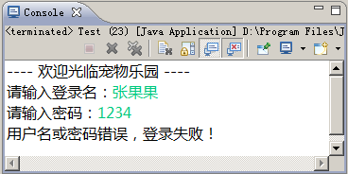
课堂操作——实现宠物主人登录业务2-1
指导
训练要点
测试DAO模式
需求说明
完成主人的登录验证功能

Slide 24
课堂操作——实现宠物主人登录业务2-2
指导
实现思路
定义测试类Test，调用DAO代码进入验证
注意编写注释

Slide 25
使用实体类传递数据
数据访问代码和业务逻辑代码之间通过实体类来传输数据
业务逻辑代码
数据访问代码

Slide 26
使用实体类传递数据
实体类特征
属性一般使用private修饰
提供public修饰的getter/setter方法
实体类提供无参构造方法，根据业务提供有参构造
实现java.io.Serializable接口，支持序列化机制

Slide 27
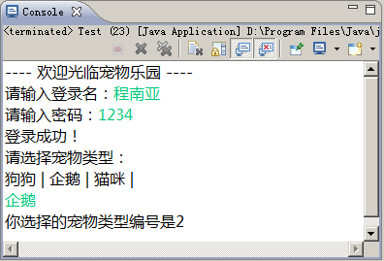
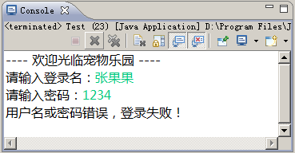
课堂操作——实现宠物类型的查询
练习
需求说明
在上机练习2的基础上，实现查询宠物类型和根据宠物名称查找宠物编号功能
如果登录成功，则显示宠物类型名称。选择宠物类型后，显示宠物类型编号
如果登录不成功则不显示宠物类型名称

Slide 28
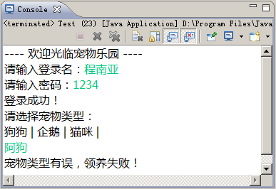
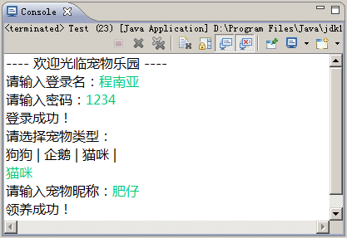
课堂操作——实现主人领养宠物2-1
指导
训练要点
使用实体类传递数据
DAO模式
需求说明
在上机练习3的基础上，实现主人领养宠物的功能

Slide 29
课堂操作——实现主人领养宠物2-2
指导
实现思路
定义实体类Pet
定义PetDao接口
定义实现类PetDaoMySQLImpl，实现PetDao接口的adoptPet () 方法，完成领养宠物的功能
修改测试类Test，测试领养宠物功能

Slide 30
总结
为解决业务代码和数据访问代码的紧耦合给修改和维护代码带来的不便，推荐使用DAO模式封装JDBC
DAO模式
组成部分
DAO模式的优势
使用Properties
类读取配置文件
DAO接口
DAO实现类
实体类
数据库连接和关闭工具类
DAO模式
隔离了数据访问代码和业务逻辑代码
隔离了不同数据库实现
优势：能够脱离程序本身去修改相关的变量设置
Properties配置文件：由键-值对组成
读取配置文件：使用Properties类相应方法
Notes:
教学指导；
总结部分主要达到以下几个目的：
1、回顾内容。注意与与本章任务和目标不一样。本章任务和目标是是强调内容概貌，学到技术，告知要学习什么；总结时，要格外强调观点，把每一个知识点的观点结论都尽量突出出来。
2、整理逻辑。还应该把观点之间的逻辑联系梳理出来。从而使知识系统化、逻辑化。要帮助学员整清逻辑是总结的一大任务。

